Slide 1
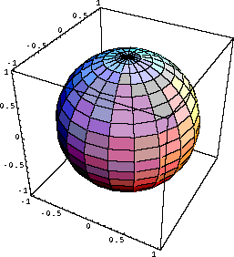
গণিত ক্লাসে স্বাগতম
Notes:
গ্রুপ অনুযায়ী শিক্ষার্থীরা বসে যাবে । শিক্ষক সেটা নিশ্চিত করবেন।

Slide 2
উপস্থাপনায়
মহিম চন্দ্র বিশ্বাস
সিনিয়র শিক্ষক
ইস্পাহানী পাবলিক স্কুল ও কলেজ
Mobile: 01716056550 email: mr_mahim@yahoo.com

Slide 3
আজকের পাঠ
শ্রেণিঃ দশম
বিষয়ঃ পরিমিতি
সময়ঃ ৪০ মিনিট
তারিখঃ ২৬-০৫-২০১৩

Slide 4
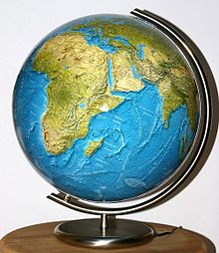
নিচের ছবিটি ও ভিডিও চিত্রটি লক্ষ্য কর

Slide 5
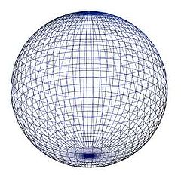
গোলক ও এর আয়তন

Slide 6
শিখন ফল
এই পাঠ শেষে শিক্ষার্থীরা-
গোলক কী তা বলতে পারবে।
গোলক আকৃতি বস্তু সনাক্ত করতে পারবে।
বাস্তব উপকরণ ব্যবহার করে গোলকের আয়তন ও এর সমগ্র পৃষ্ঠের ক্ষেত্রফল নির্ণয় করতে পারবে।
Notes:
শুধু শিক্ষকের জন্য

Slide 7
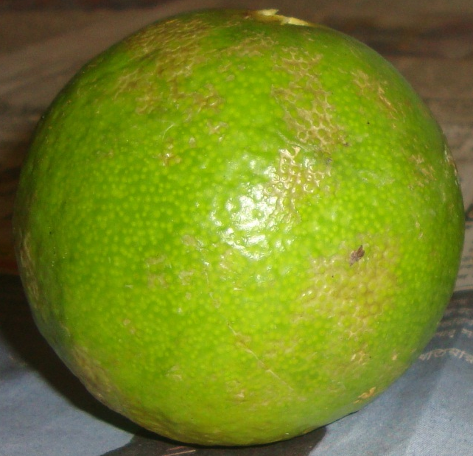
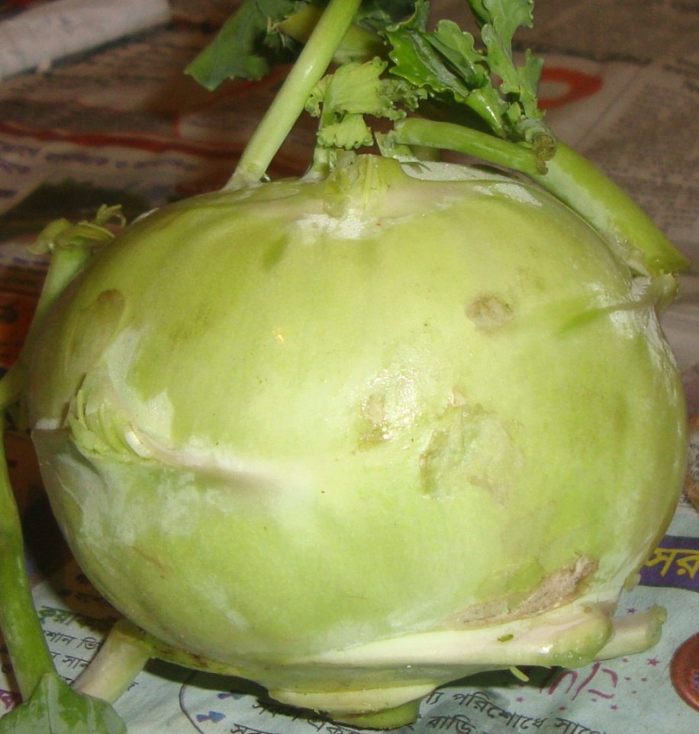
নিচের ছবিগুলো দেখতে কীসের মত?

Slide 8


গোলক কী?
A
B
Notes:
শিক্ষকের হাতে একটি অর্ধবৃত্তাকৃতির কলসি ফুল থাকবে যা তিনি ঘুরিয়ে একটি গোলক তৈরি করে দেখাবেন।

Slide 9
গোলক
কেন্দ্র
ব্যাসার্ধ

Slide 10
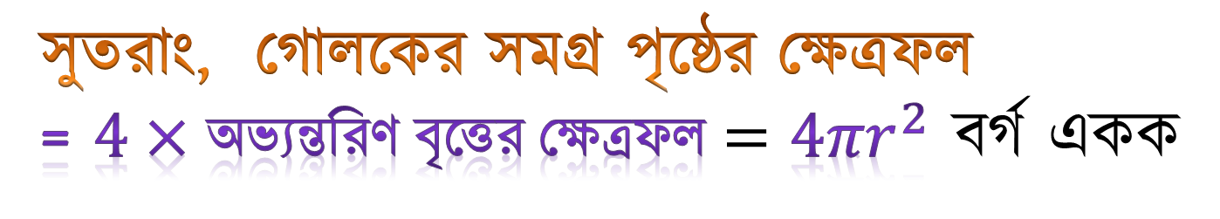
নিচের ভিডিও দেখ
সুতরাং, গোলকের সমগ্র পৃষ্ঠের ক্ষেত্রফল
= $4×অভ্যন্তরিণ বৃত্তের ক্ষেত্রফল=4πr^{2}$ বর্গ একক
Notes:
প্রত্যেক টেবিলে একটি কমলা/মালটা, কাগজ, মার্কার পেন/ কলম দেওয়া থাকবে । শিক্ষক থামিয়ে থামিয়ে ভিডিওটি চালাবেন এবং শিক্ষার্থীরা দলে কাজটি করবে।

Slide 11
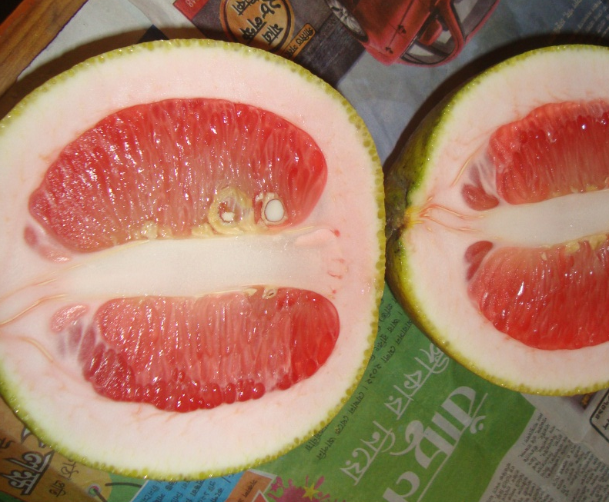
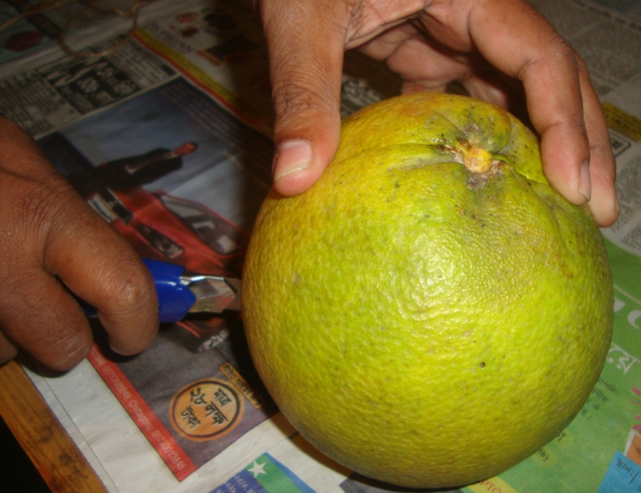
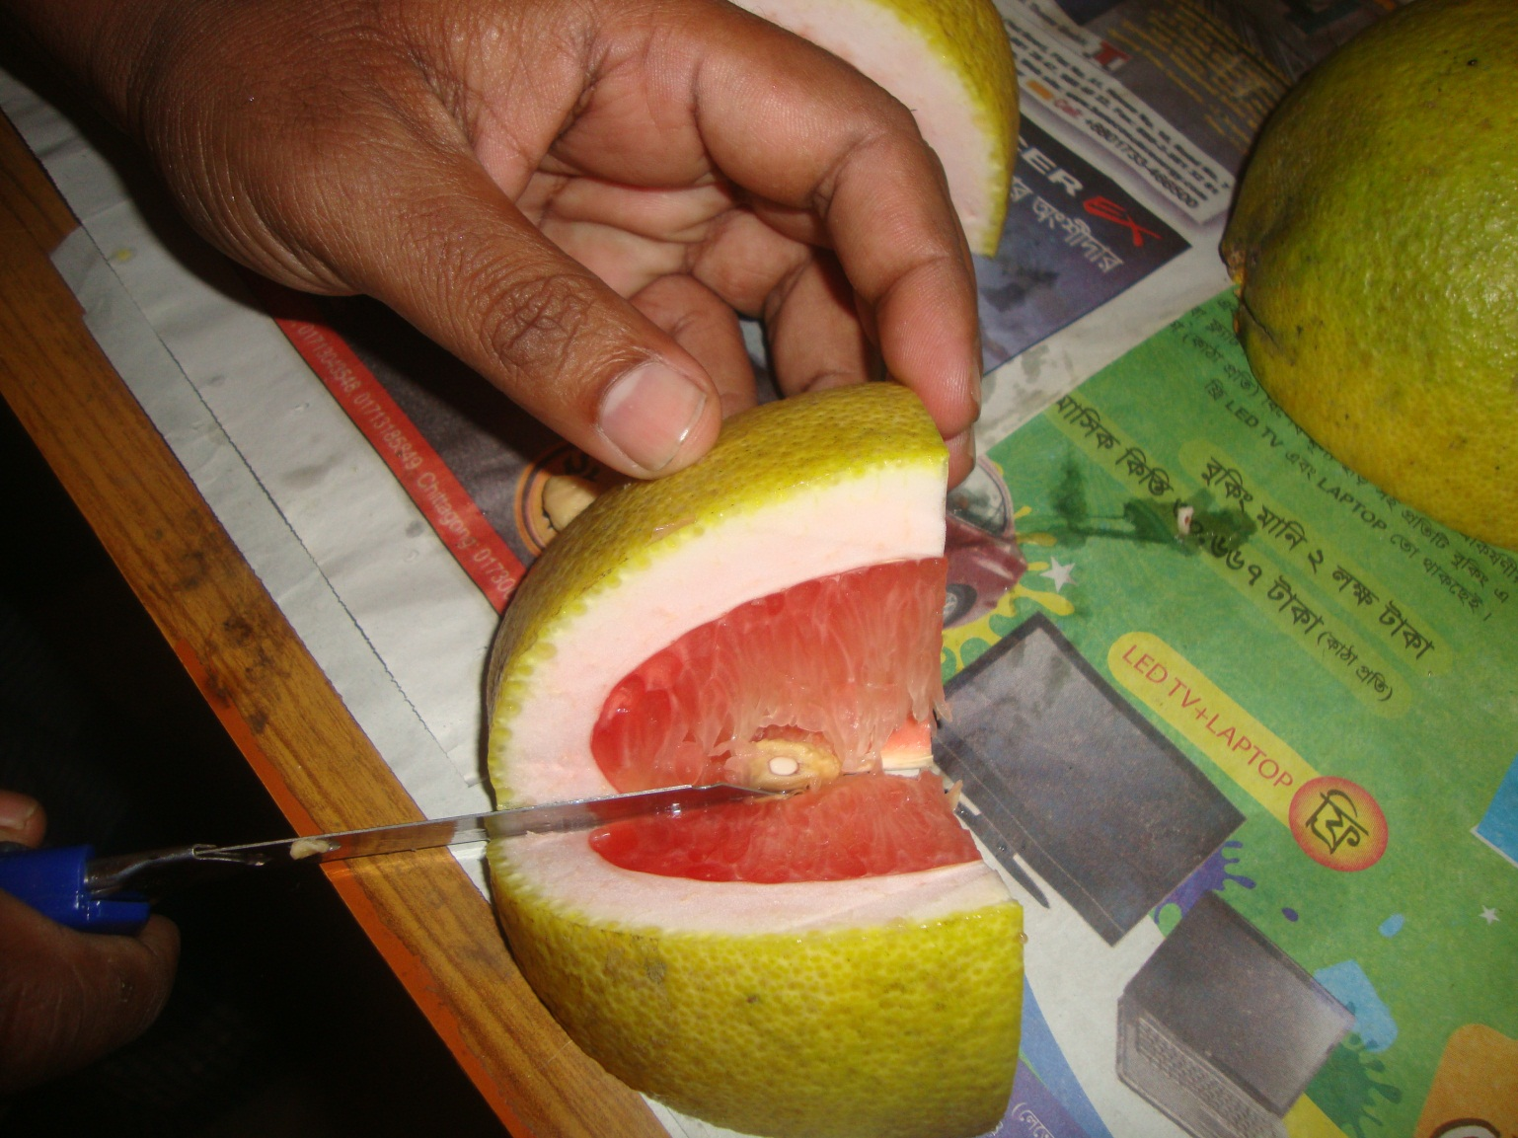
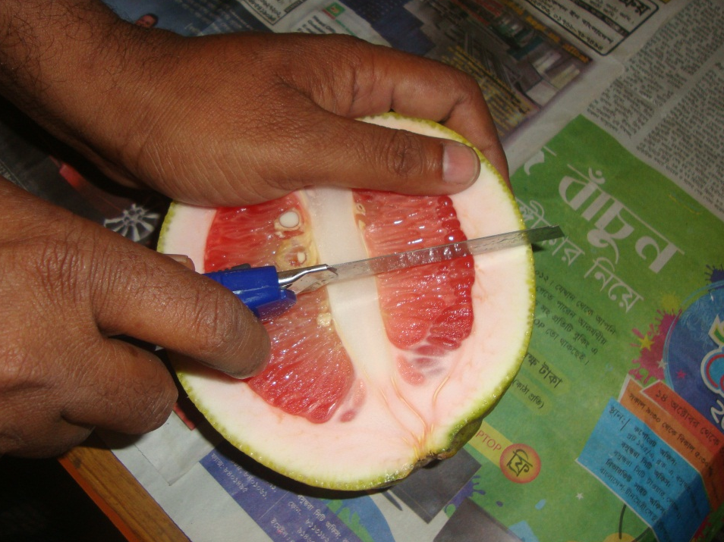

Slide 12
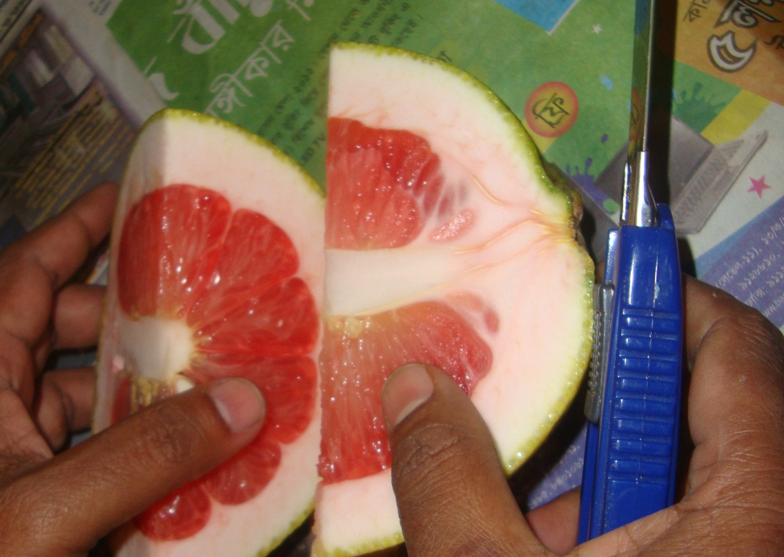
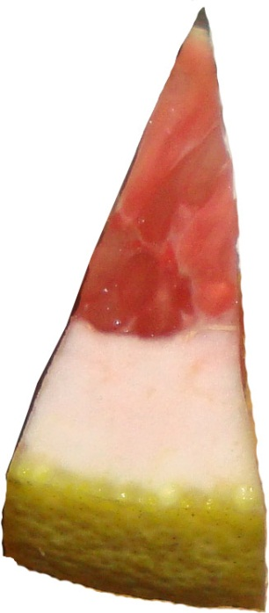
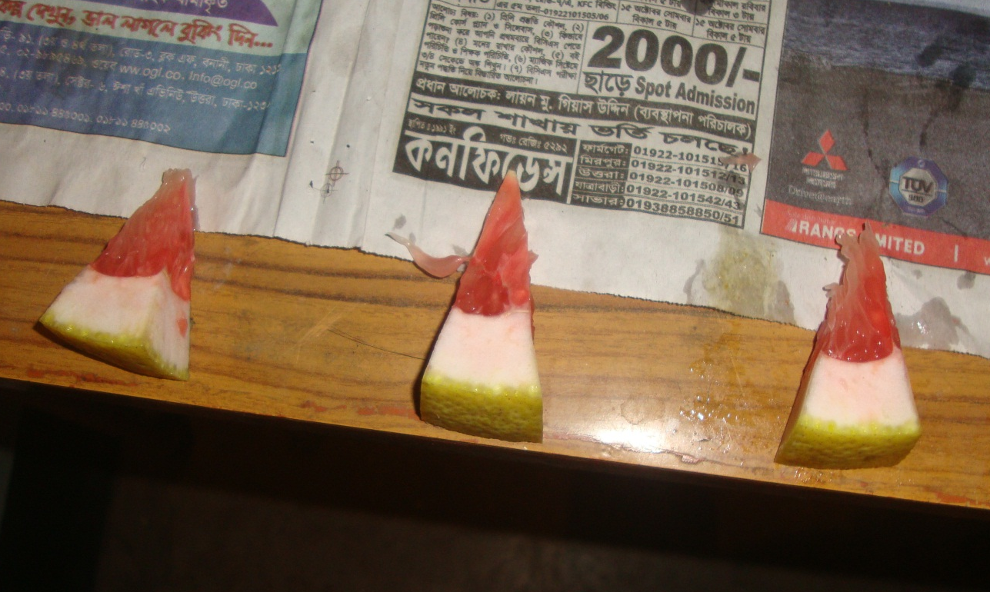

Slide 13


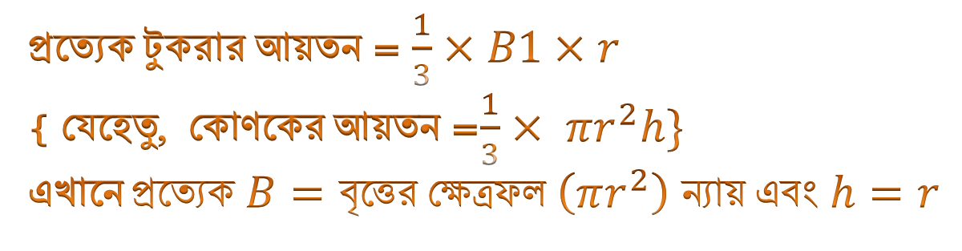
ব্যাসার্ধ= r
............
B1
B2
B3
Bn
প্রত্যেক ছোট টুকরাগুলো এক একটি কোণকের মত দেখতে
প্রত্যেক টুকরার আয়তন = $\frac{1}{3}×B1×r$
{ যেহেতু, কোণকের আয়তন =$\frac{1}{3}× πr^{2}h\}$
এখানে $প্রত্যেক B=বৃত্তের ক্ষেত্রফল \left(πr^{2}\right) ন্যায় এবং h=r$
মোট টুকরার আয়তন = $\frac{1}{3}×(B1+B2+ …………. +Bn)×r$

Slide 14
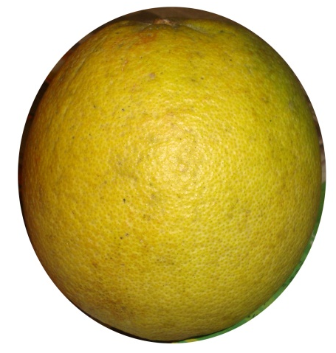
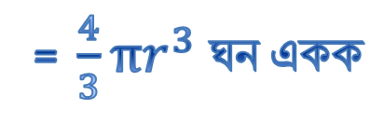
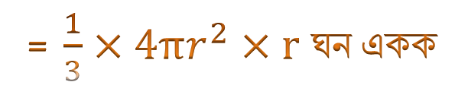

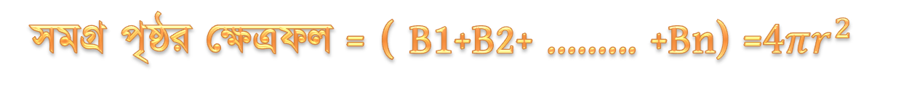
গোলকের আয়তন
.....
+
+
+
ব্যাসার্ধ = r
=
B1
B1
Bn
সমগ্র পৃষ্ঠর ক্ষেত্রফল = ( B1+B2+ ......... +Bn) =$4πr^{2}$
গোলকের আয়তন = $\frac{1}{3}×সমগ্র পৃষ্ঠের ক্ষেত্রফল×ব্যাসার্ধ$
= $\frac{1}{3}×4πr^{2}×r ঘন একক$
= $\frac{4}{3}πr^{3} ঘন একক$

Slide 15
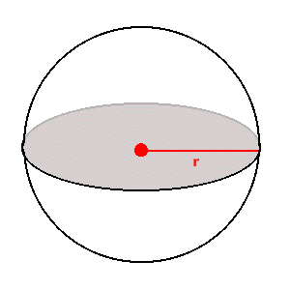
একটি গোলকের ব্যাসার্ধ ৫ সে.মি হলে এর আয়তন কত?.
5 c.m.
Notes:
কর্মপত্র দেয়া থাকবে।

Slide 16
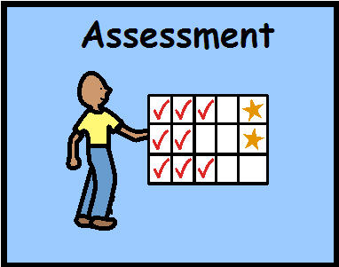

6,371 km
পৃথিবীর ব্যাসার্ধ 6,371 কি.মি হলে এর সমগ্র পৃষ্ঠের ক্ষেত্রফল কত?
Notes:
শেষের প্রশ্নটি মূলত শিক্ষার্থীদের উচ্চ চিন্তনের জন্য

Slide 17
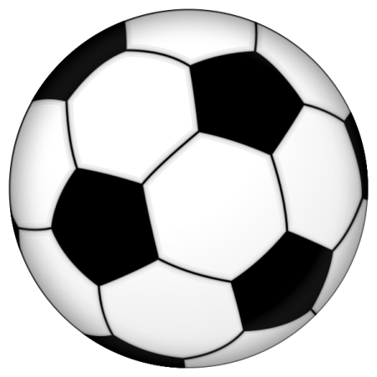
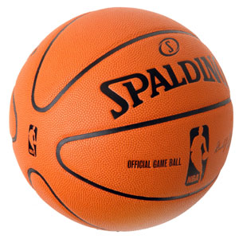
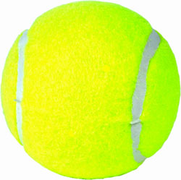
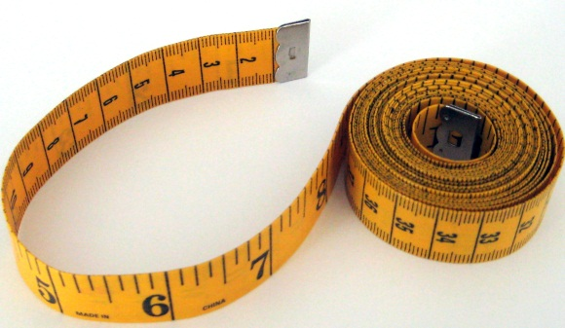
বাড়ির কাজ
তোমাদের বাড়িতে ব্যবহৃত খেলনা বলের আয়তন ও সমগ্র পৃষ্ঠের ক্ষেত্রফল নির্ণয় করে আনবে।

Slide 18
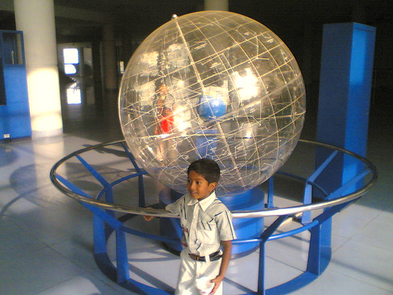
ধন্যবাদ
Notes:
ছাত্রছাত্রীদের উৎসাহ ও উদ্দীপতা দিয়ে শিক্ষক ক্লাস শেষ করবেন।

